Slide 2
MRA (Multiresolution Analysis)
Metode yang digunakan untuk menganalisis kondisi sebuah sinyal dalam frekuensi yang berbeda dengan resolusi yang berbeda juga.
Berbeda dengan penggunaan STFT (Short Time Fourier Transform) dimana setiap komponen spectral dijelaskan sama persis.

Slide 3
Multiresolution Analysis memberikan hasil resolusi yang baik dalam domain waktu tapi buruk untuk domain frekuensi jika pada komponen frekuensi tinggi.
Multiresolution Analysis memberikan hasil resolusi yang baik dalam domain frekuensi tapi buruk untuk domain waktu jika pada komponen frekuensi rendah.
Sehingga analisis ini cocok untuk frekuensi tinggi dalam waktu singkat atau frekuensi rendah dalam durasi waktu yang lama

Slide 4
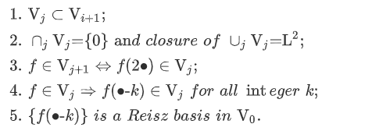
Beberapa Sifat yang diperlukan untuk membuat projeksi orthogonal dari Multiresolution Analysis :

